Slide 1
Consultoría para el Asesoramiento Técnico en el Proceso de Contratación de la Provisión de Servicios del Sistema Integrado de Recaudo, Sistema de Ayuda a la Explotación y Sistema de Información al Usuario para el Sistema de Transporte Público del Distrito Metropolitano de Quito; realizada por la firma GSD, y entregada en junio 2016.
Resultados
enero 2018

Slide 2
Contenido:
Arquitectura del sistema inteligente de transporte
Diseño del sistema inteligente de transporte

Slide 3






Arquitectura del SIT
Cobertura en Subsistemas
El Sistema Inteligente de Transporte Público incluirá sistema de recaudo (SIR), control de flota (SAE) e información al usuario (SIU)
SIR SAE SIU
Primera Línea de Metro
Corredores
Convencional
Cables¹

Slide 4
… Arquitectura del SIT
Plataforma Tecnológica
Red de recarga externa
Interfaces con otros sistemas
Dispositivos de recarga
Stock de tarjetas
Sistema Semafórico
Centro de llamadas
Hardware y software de atención
Sistema de Policía
Centro de emisión de SAMS
Sistema de organismos de obras viales
Sistema central
Equipos de programación de tarjetas
Equipos de impresión de tarjetas
Centro de datos
Centro de control
Servidores, equipos de redes, comunicaciones y almacenamiento
Software
Equipos de suministro eléctrico
Equipos de refrigeración
Equipos de almacenamiento de hardware
Equipos de redundancia
Puestos de supervisión
Centro de emisión de medios de pago
Equipos de programación de tarjetas
Equipos de impresión de tarjetas
Estaciones
Torniquetes
Dispositivos de validación y
recarga de contingencia
Máquinas VRM
Paneles de información
Parlantes
Puntos de personalización
Cámara fotográfica
Lector de tarjetas
Impresora de tarjetas
Stock de tarjetas
Buses colectivos y alimentadores
Buses troncales
Cámaras estereoscópicas
Validador
Computador a bordo
Paneles de información
Parlante
Computador a bordo
Paneles de información
Parlantes
SIR
SAE
SIU

Slide 5
EL DISEÑO DEL SIT CONSIDERA CINCO ASPECTOS
2. OPERACIONAL
1. SERVICIO
3. TECNOLOGÍA
TECNOLOGÍA
4. FINANCIERO

Slide 6

1. SERVICIO:
El concesionario deberá habilitar los siguientes canales de venta y recarga de medios de pago
EL DISEÑO DEL SIT
Los mínimos canales que se deberá habilitar son:
Recarga
Venta
Puntos de personalización
Estaciones (Corredores, Metro, Cable)
Red de recarga externa
El concesionario podrá habilitar canales y puntos adicionales a su criterio, como:
Otros canales
Locales Comerciales
Recarga con cargo a la cuenta de telefonía celular
Recarga mediante subsidios a empresas

Slide 7
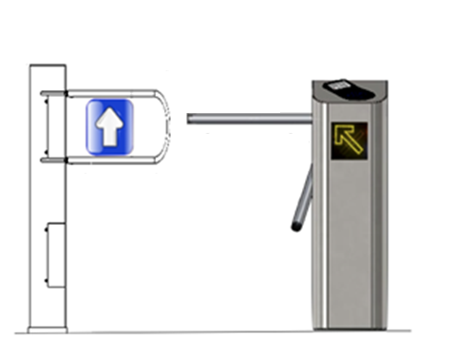
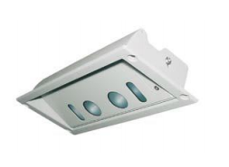
El sistema contará con cámaras estereoscópicas y torniquetes para el control de accesos
… 1. SERVICIO:
Validación
Control
-El control de accesos y salidas se realiza mediante torniquetes
En corredores se audita la operación con cámaras de conteo
Cable
A la entrada unicamente
Estaciones
Metro
-El control de accesos y salidas personas con discapacidad se realiza con puertas
A futuro el sistema podrá implementar descuentos por transbordo y tarifas por distancia, realizando inversiones adicionales en validadores
Corredores
Colectivos
A la entrada y a la salida
-El control de accesos y salidas se realiza mediante cámaras estereoscópicas
Buses
Alimentadores

Slide 8



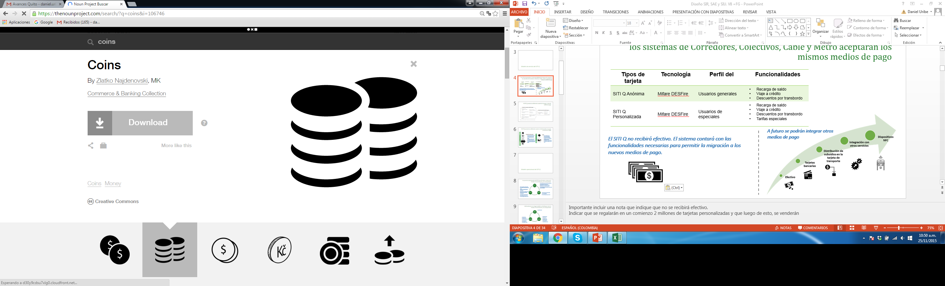



Habrá dos tipos de tarjetas: anónimas y personalizadas
… 1. SERVICIO:
Tipos de tarjeta | Tecnología | Perfil del Usuario | Funcionalidades
Anónima | Mifare DESFire EV1 | Usuarios generales | Recarga de saldo Viaje a crédito Descuentos
Personalizada | Mifare DESFire EV1 | Estudiantes, adultos mayores, menores de edad y personas con discapacidad | Recarga de saldo Viaje a crédito Descuentos Tarifas especiales
El sistema no recibirá efectivo. Todas las tarjetas tendrán un viaje a crédito y se venderán al precio que defina la Municipalidad. El valor de referencia para 1M de tarjetas es 1 USD por unidad.
El concesionario entregará tarjetas sin costo al inicio de operación de cada unidad funcional.
SITP Q

Slide 9

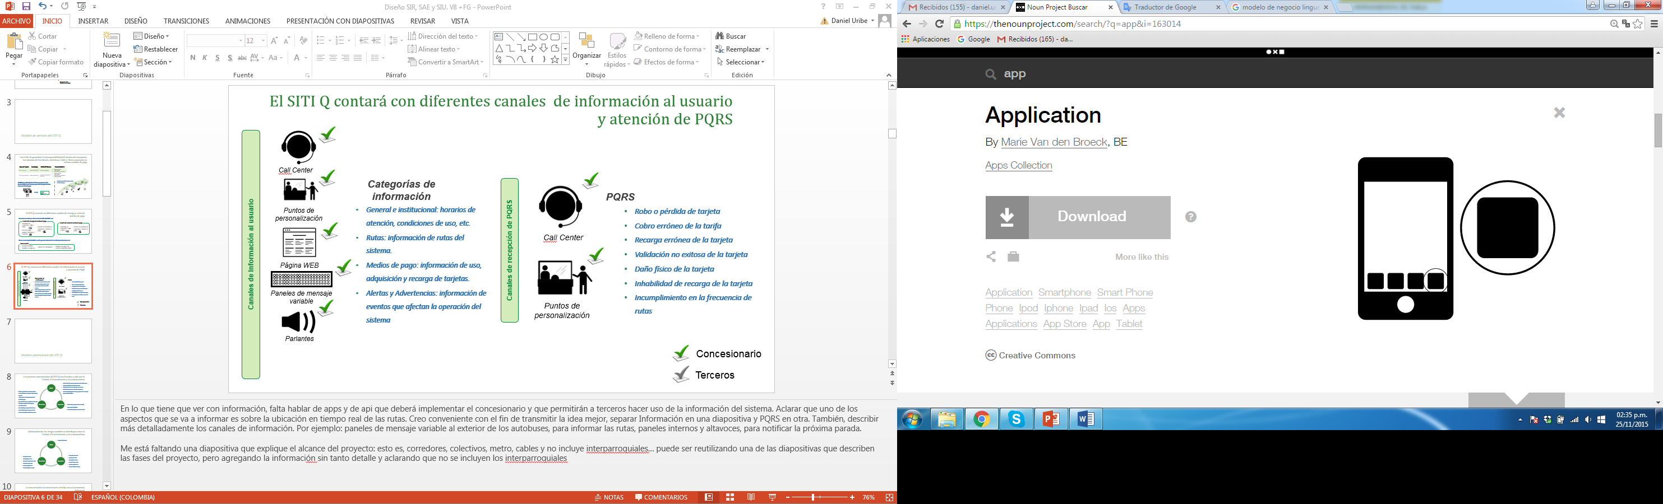


El sistema contará con varios canales de información al usuario
… 1. SERVICIO:
Canal
Tipo de información
Modos
API
Registros GTFS del sistema
APP
Corredores
Convenciionales
Viajes (trazado y tiempos estimados), medios de pago, institucional, alertas y advertencias.
Página WEB
*El concesionario debe garantizar integración con el metro y el cable
Paneles de mensaje variable en estaciones
Tiempos de arribo e información institucional, alertas y advertencias
Corredores (estaciones)
Concesionario
Parlantes en estaciones
Últimos servicios, información institucional, alertas y advertencias
Corredores (estaciones)
Paneles de mensaje variable internos a bordo
Destino, parada actual, próxima parada e información institucional, alertas y advertencias
Corredores (troncal y alimentador)
Convencionales
Paneles de mensaje frontal externos a bordo
Código de Ruta
Corredores (troncal y alimentador)
Convencionales
Parlantes abordo
Destino, parada actual y próxima parada
Corredores (troncal y alimentador)
Convencionales

Slide 10
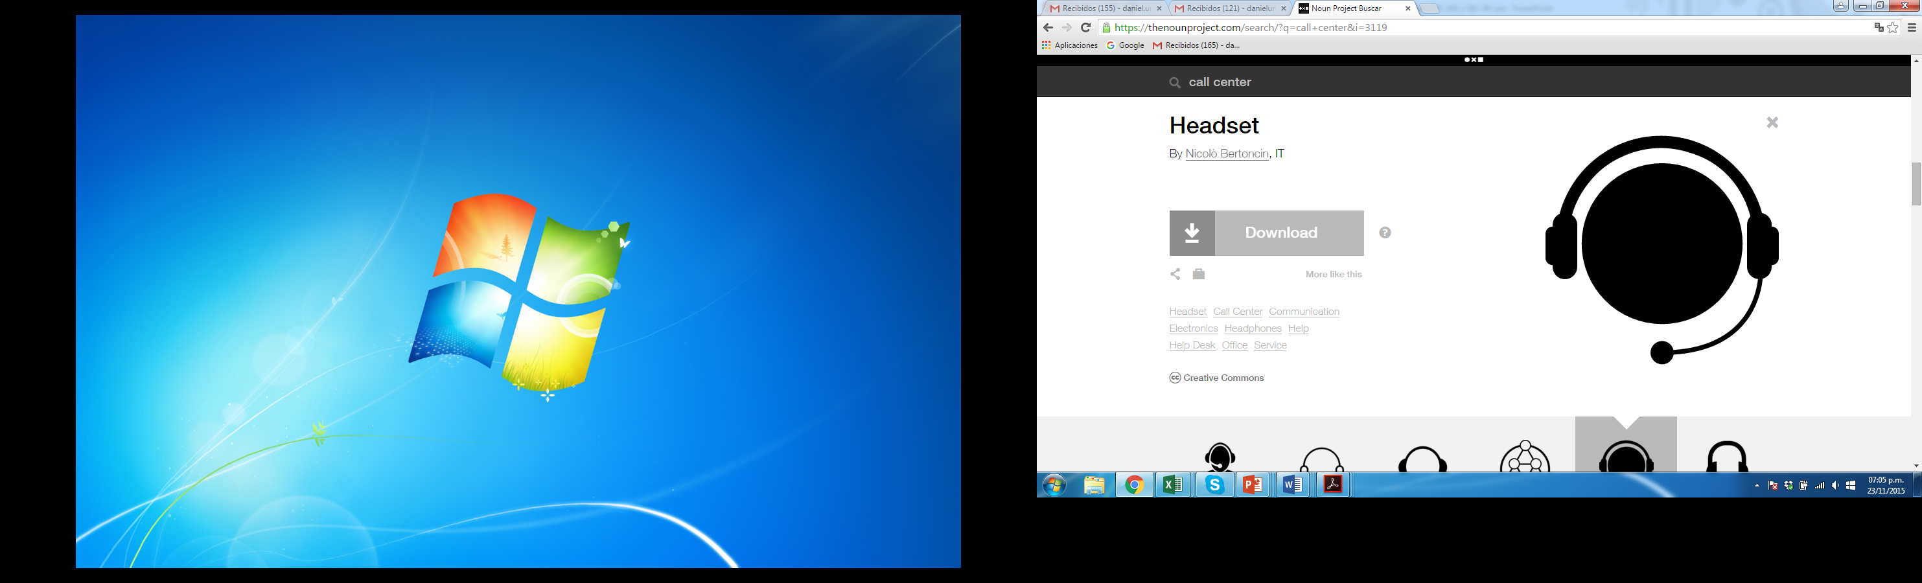


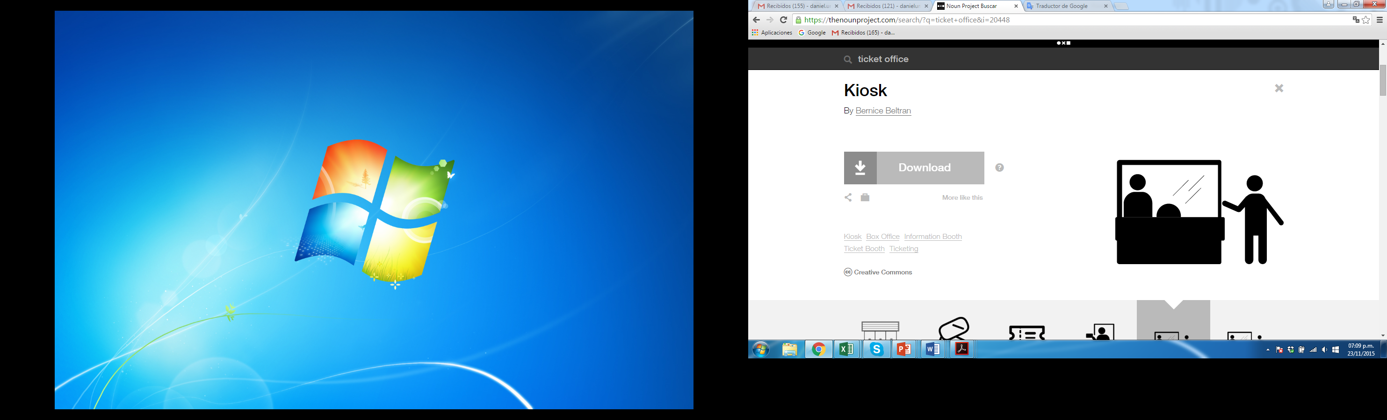
El sistema también contará con canales de PQRS (reclamos) para todo el sistema de transporte, no solamente recaudo
… 1. SERVICIO:
Call Center
PQRS comunes
Robo o pérdida de tarjeta
Cobro erróneo de la tarifa
Recarga errónea de la tarjeta
Validación no exitosa de la tarjeta
Daño físico de la tarjeta
Inhabilidad de recarga de la tarjeta
Incumplimiento en la frecuencia de rutas
El usuario hace la PQRS y recibe un número de caso
La PQRS es re-direccionada al responsable
Usuario
Responsable
Puntos de personalización
El responsable da respuesta a la PQRS y cierra el caso

Slide 11
2. OPERACIONAL:
Los procesos operacionales del sistema son llevados a cabo por la Ciudad, el Concesionario y los transportistas
Ciudad
Control de los niveles de servicio de todos los actores.
Definición de la política tarifaria.
Emisión de módulos SAMS y gestión de llaves.
Cálculo de la remuneración a los actores
Planeación de los servicios.
Fiscalización de la programación, control y supervisión de la flota .
Gestión de información de divulgación al público y cultura ciudadana.
Conciliación: comparación de consignaciones y ventas y recargas en el sistema.
Auditoría general del sistema.
Fiducia
Pagos a los actores del sistema
Concesionario
Operadores
EPMTPQ y Operadores
Distribución de medios de pago.
Operación de módulos de atención.
Venta y recarga de medios de pago.
Recaudación y consignación de dineros.
Generación de reportes operacionales.
Información al usuario proveniente del SIR y el SAE
Audtioría: comparación entre validaciones y usos.
Atención de PQRS del sistema integrado.
Administración del sistema de información.
Mantenimiento de toda la plataforma tecnológica.
Adquisición y emisión de los medios de pago.
Control y supervisión de la flota de buses convencionales.
Control de la evasión en buses convencionales.
Operación de la flota de buses.
Mantenimiento de la flota.
Responsable de daños de equipos a bordo de buses por mal uso y robo.
Control y supervisión de la flota de corredores.
Operación de la flota de corredores.
Control de la evasión en alimentadores de corredores.
Responsable de daños de equipos a bordo de alimentadores por mal uso y robo.

Slide 12
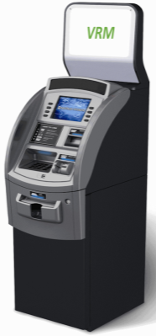
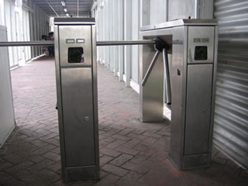



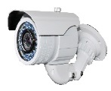

3. TECNOLÓGICO:
Las estaciones del sistema cuentan con equipos que permiten hacer recarga/venta de medios de pago, controlar los ingresos y suministrar información del sistema.
Cámara
estereoscópica
Máquinas VRM
Torniquetes
Ciudad:
-Infraestructura eléctrica fuera de estaciones
Concesionario:
-Infraestructura eléctrica dentro de estaciones
-Infraestructura de comunicaciones dentro de estaciones
-Instalación de equipos
-Mantenimiento de equipos
-Contratar el servicio de fibra óptica
Paneles de
información
Dispositivos de validación de contingencia y recarga
Cámaras de conteo automático
Parlantes

Slide 13

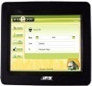
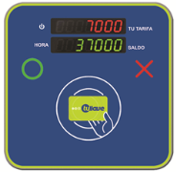

Los buses alimentadores y colectivos cuentan con equipos para validación, fiscalización de la evasión, información al usuario y control de flota
… 3. TECNOLÓGICO:
Paneles de
información
Transportista:
-Puesta a punto del bus (lista de requerimientos)
Interior y exterior
Computador
a bordo
Recaudador:
-Instalación de cableado
-Instalación de equipos
-Mantenimiento de equipos
2x
Cámara
estereoscópica
2x
2x
Parlantes
Validador

Slide 14

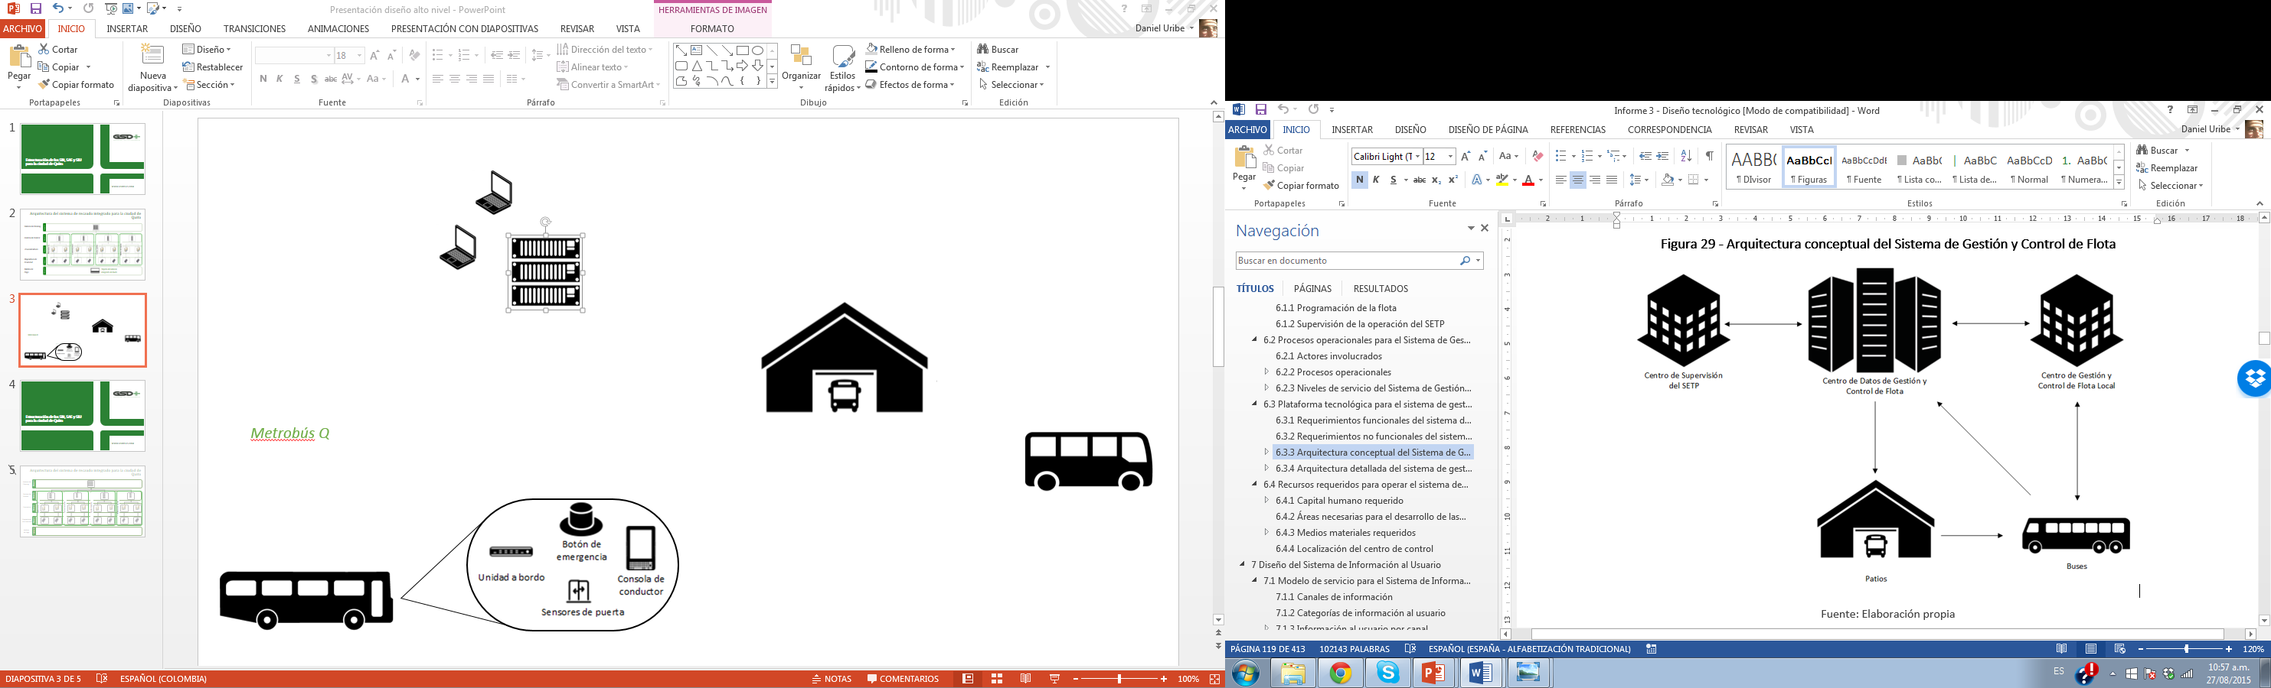

… 3. TECNOLÓGICO: Componente SIR
Sistema ERP
Sistema de reportes e información
SM
Terminal de administración
Terminal reportes e información
Terminales SM
Gestión de contabilidad
Gestión de la nómina
Suministro toda la información requerida por los actores del sistema integrado
Emisión
Conciliación
Auditoria
Sistema de Gestión de Recursos y clientes
Operadores
Terminal de atención al usuario
Terminal de mantenimiento
Sistema de Gestión del Recaudo
Gestión de inventarios
Gestión de clientes
Gestión de mantenimiento
Gestión de reportes
Terminales de operadores
Control de la evasión
Equipos en Campo

Slide 15



… 3. TECNOLÓGICO: Componente SAE
El sistema contará con un Sistema de Ayuda a la Explotación, que permitirá la planificación de la operación del SITPQ y el control y supervisión de las operaciones.
Centro de planeación, control y supervisión
AMT
Terminales de Planeación y supervisión
Planeación de la flota
Control de la flota
Supervisión de la flota
Sistema de Ayuda a la Explotación
Sistema de semaforización
Flota Troncal
Flota Alimentadora
Flota Convencionales

Slide 16
4. FINANCIERO:
El diseño, suministro, implementación y operación del SIT, estará a cargo de una concesión
  La concesión del SIT tendrá una duración referencial de diez (10) años.
  El concesionario tendrá la obligación de efectuar el diseño a nivel de ingeniería de detalle, suministro, implementación, operación y mantenimiento de todas las Unidades Funcionales (cuatro subsistemas).
  La implementación de estas unidades dentro de la concesión deberá realizarse de acuerdo al cronograma establecido.
Año 1
Año 2
Año 3
Año 4
Año 5-10
Concesión
Corredores
Metro
Convencionales
Quito Cables
Alcance Concesión
Período de implementación

Slide 17
… 4. FINANCIERO:
En el proceso de licitación, los proponentes deberán presentar una oferta económica por cada validación realizada en el sistema de transporte público.
  La evaluación de los proponentes se realizará con base en la propuesta técnica y la propuesta económica.
  La oferta económica será un monto en USD por cada validación realizada en el transporte público y que podrá como máximo ser de:
  La ofertas económicas serán evaluadas en función la participación de cada unidad funcional dentro de los costos totales del SIT.
Unidad Funcional | Alcance | Costo unitario máximo por validación según año inicio de servicio de la Unidad Funcional (USD)
Año |  | 1 | 2 | 3 | 4
1 | Metrobus-Q y Sistema central | 0.036 | - | - | -
2 | Transporte Convencional | - | 0.025 | 0.026 | 0.027
3 | Línea 1 Metro de Quito | 0.036 | - | - | -
4 | Línea Quito Cable | - | 0.063 | - | -

Slide 18
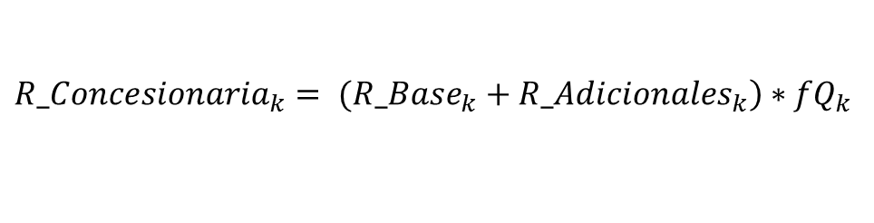
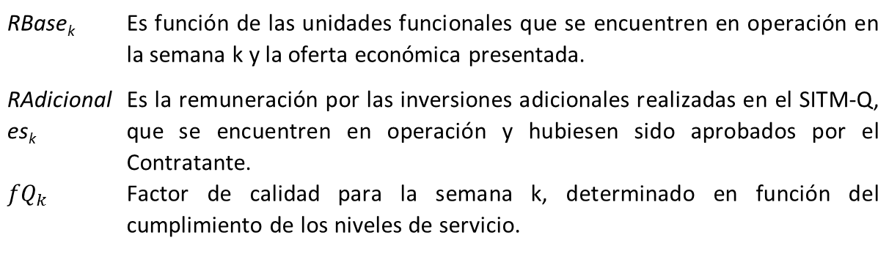
… 4. FINANCIERO:
La remuneración del concesionario será calculada en función de las unidades funcionales implementadas y los equipos adicionales autorizados
  La remuneración del concesionario en una semana k tendrá los siguientes componentes:
$\left.{R_Concesionaria}_{k}= ({R_Base}_{k}+{R_Adicionales}_{k}\right)$ $∗{fQ}_{k}$
RBase_{k} | Es función de las unidades funcionales que se encuentren en operación en la semana k y la oferta económica presentada.
RAdicionales_{k} | Es la remuneración por las inversiones adicionales realizadas en el SITM-Q, que se encuentren en operación y hubiesen sido aprobados por el Contratante.
$${fQ}_{k}$$ | Factor de calidad para la semana k, determinado en función del cumplimiento de los niveles de servicio.

Slide 19
GRACIAS

